Slide 1


Slide 2
পরিচিতি
তথ্য ও যোগাযোগ প্রযুক্তি
নবম-দশম শ্রেণি
অধ্যায়-২য়
মোঃ ফরিদ উদ্দীন
প্রভাষক, ইংরেজি
ছিপাতলী জে.জি.এম কামিল (এম.এ)
মাদ্রাসা, হাটহাজারী, চট্টগ্রাম

Slide 3


আমাদের আজকের পাঠ
কম্পিউটার রক্ষণাবেক্ষণ

Slide 4
শিখনফল
১। কম্পিউটার রক্ষণাবেক্ষণ কী তা বলতে পারবে?
২। কম্পিউটার রক্ষণাবেক্ষণের প্রকারভেদ বর্ণনা করতে পারবে।

Slide 5

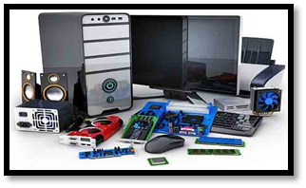
এসো কিছু ছবি দেখি
হার্ডওয়ার ও সফটওয়্যার এর পরিচর্চাকেই কম্পিউটারের রক্ষণাবেক্ষণ বলে।

Slide 6
কম্পিউটারের রক্ষণাবেক্ষণ এর মধ্যে আরও রয়েছেঃ
হার্ডওয়ার ও সফটওয়্যার এর পরিচর্চা, আর্দ্রতা, তাপমাত্রা, বিদ্যুৎ ক্ষেত্র, চুম্বুকক্ষেত্র, ধোঁয়া, ধূঁলিকণা, পানি ইত্যাদির প্রভাব হতে কম্পিউটারকে রক্ষা করা।
অপারেটিং সিস্টেম ও অ্যাপ্লিকেশন সফটওয়্যার আপডেট রাখা।

Slide 7
কম্পিউটারের রক্ষণাবেক্ষণ ২ প্রকার
১. প্রতিরোধমূলক রক্ষণাবেক্ষণ
২. সংশোধনমূলক রক্ষণাবেক্ষণ

Slide 8
একক কাজ
কম্পিউটার রক্ষণাবেক্ষণ বলতে কি বুঝায়?
কম্পিউটার রক্ষণাবেক্ষণ কত প্রকার ও কী কী?
সময়ঃ ৫ মিনিট

Slide 9
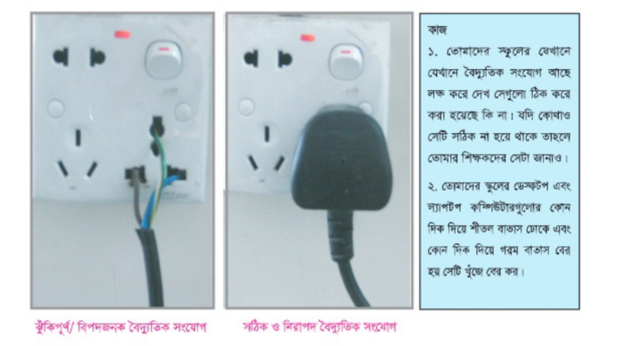
প্রতিরোধমূলক রক্ষণাবেক্ষণ
কম্পিউটারের সমস্যা হওয়ার পূর্বেই সতর্কতামূলক ব্যবস্থা নেয়াকেই প্রতিরোধমূলক রক্ষণাবেক্ষণ বলে।

Slide 10


প্রতিরোধমূলক রক্ষণাবেক্ষণের কিছু ব্যবস্থা
ভাইরাস স্ক্যান

Slide 11

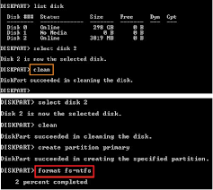
প্রতিরোধমূলক রক্ষণাবেক্ষণের কিছু ব্যবস্থা
ডিস্ক ক্লিন

Slide 12
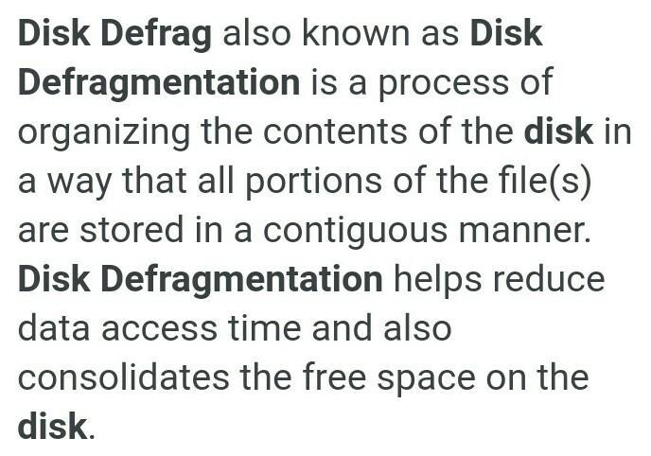
প্রতিরোধমূলক রক্ষণাবেক্ষণের কিছু ব্যবস্থা
ডিস্ক ডিফ্রাগমেন্টেশন

Slide 13


প্রতিরোধমূলক রক্ষণাবেক্ষণের কিছু ব্যবস্থা
অপারেটিং সিস্টেম ও অ্যাপ্লিকেশন সফটওয়্যার আপডেট রাখা।

Slide 14
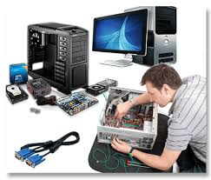
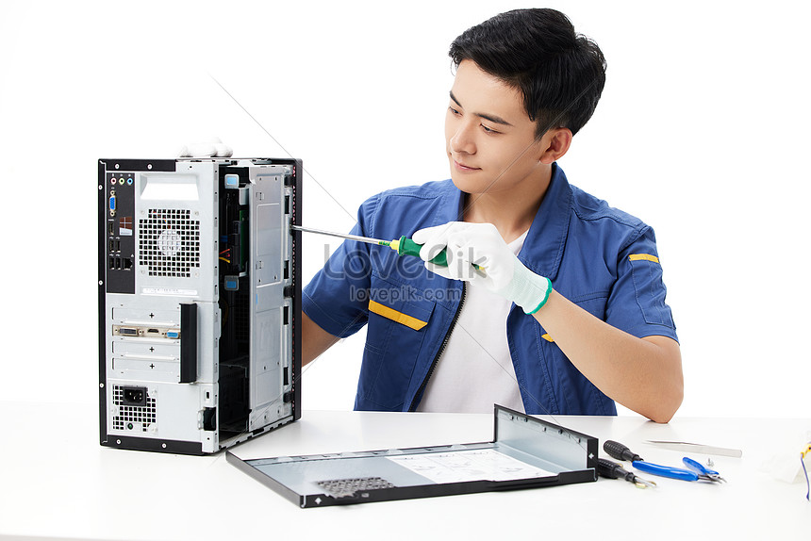
সংরক্ষণাবেক্ষণ
সংশোধনমূলক
কম্পিউটারের সমস্যা হওয়ার পর তা মেরামত বা পরিবর্তন করে কম্পিউটারকে কর্মক্ষম করাকেই সংশোধনমূলক রক্ষণাবেক্ষণ বলে।

Slide 15
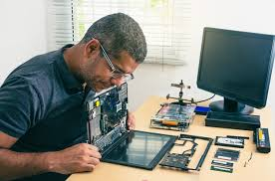
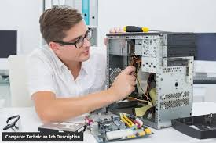
সংশোধনমূলক রক্ষণাবেক্ষণের কিছু ব্যবস্থা
কম্পিউটার টেকনিশয়ানের সাহায্য নেয়া

Slide 16

সংশোধনমূলক রক্ষণাবেক্ষণের কিছু ব্যবস্থা
কম্পিউটারের আশে পাশে কোনো ধাতব বা চৌম্বক পদার্থ না রাখা।

Slide 17
জোড়ায় কাজ
কম্পিউটারের প্রতিরোধমূলক রক্ষণাবেক্ষণ এর উত্তম-দুটি কারণ লিখ।

Slide 18
মূল্যায়ন
প্রতিরোধমূলক রক্ষণাবেক্ষণের ১টি পদ্ধতির নাম বল?
সংশোধনমূলক রক্ষণাবেক্ষণ বলতে কী বুঝায়?

Slide 19
বাড়ীর কাজ
কম্পিউটার রক্ষণাবেক্ষণের জন্য অন্য আরও ৩টি ব্যবস্থার নাম লিখ।

Slide 20


